Slide 1


SEGUNDA LEY DE LA TERMODINAMICA
PROBEMAS DE APLICACIÓN A LA
PROBLEMA 1.- Cuál es la eficiencia de una máquina térmica a la cual se le suministrarán 8 000 calorías para obtener 25 200 Joules de calor de salida?
SOLUCION: Primero debemos convertir las calorías en joules
Q1 = 8000cal (4,2 J/1cal) = 33600J
Entonces los datos son: n = ? Q1 (calor obtenido o absorbido) = 33.600J ;
Q2 (calor cedido o suministrado) = 25.200J
Sustituímos los datos en la fórmula
Donde:
0,25 lo multiplicamos por 100, para obtener el porcentaje de la máquina
Lo que sería; La eficiencia de la máquina equivalente a un 25%

Slide 2
SEGUNDA LEY DE LA TERMODINAMICA
PROBLEMA 2: La eficiencia de una máquina es del 24% y realiza un trabajo de 480 cal
a) ¿Cuánto calor absorbe en cada ciclo?
b) ¿Cuánto calor cede?
Solución: Los datos del problema son: W (Trabajo) = 480 cal
n (Eficiencia de la máquina) = 24% osea 0,24
a) Q1 ? Calor absorbido
b) Q2 ? Calor cedido
a) La fórmula es despejamos a Q1 que es el calor absorbido
La cual quedaría:
Es decir el calor absorbido es de 2.000 calorías
La fórmula es: W = Q1 – Q2 ; Despejamos a Q2, es decir calor cedido
Entonces Q2 = Q1 – W
Q2 = 2000cal – 480 cal
Q2 = 1520 cal Es decir el calor cedido es 1.520 calorías

Slide 3


SEGUNDA LEY DE LA TERMODINAMICA
PROBLEMA 3: Calcular la eficiencia de una máquina térmica a la cual se le suministra calorías, realizando un trabajo de julios
Solución: Los datos del problema son: (Calor suministrado a la máquina)
(Trabajo realizado por la máquina)
Convertimos las calorías a Julios
Reemplazamos los datos en la fórmula ;
0,034 lo multiplicamos por 100, para obtener el porcentaje de la máquina
Lo que sería; La eficiencia de la máquina equivalente a un 3,4%

Slide 4
SEGUNDA LEY DE LA TERMODINAMICA
PROBLEMA 4: Una máquina de Carnot, cuyo foco caliente está a la temperatura de 127°C toma 100 cal a esta temperatura en cada ciclo y devuelve 40 cal al depósito de baja temperatura ¿Cuál es la temperatura del foco frío?
Solución: Los datos del problema son: T1 = 127°C (Temperatura caliente)
Q1 = 100 cal (Calor absorbido)
Q2 = 40 cal (Calor cedido)
T2 = ? (temperatura fría)
Aplicamos la fórmula:
Despejamos T2; entonces reemplazando,
Osea T2 = 160 °K

Slide 5


SEGUNDA LEY DE LA TERMODINAMICA
PROBLEMA 5: Una máquina térmica teórica opera entre dos fuentes termales, ejecutando el ciclo de Carnot. La fuente fría se encuentra a 127 °C y la fuente caliente, a 427 ° C. ¿Cuál es el rendimiento porcentual de esa máquina?
Solución: Primero convertimos las temperaturas en grados Kelvin
T1 = 427 + 273°K = 700 °K (temperatura caliente)
T2 = 127 + 273°K = 400 °K (temperatura fría)
Aplicamos la fórmula:
Reemplazamos los datos
0,43 lo multiplicamos por 100, para obtener el porcentaje de la máquina
Por lo tanto la eficiencia o rendimiento es de 43%

Slide 6
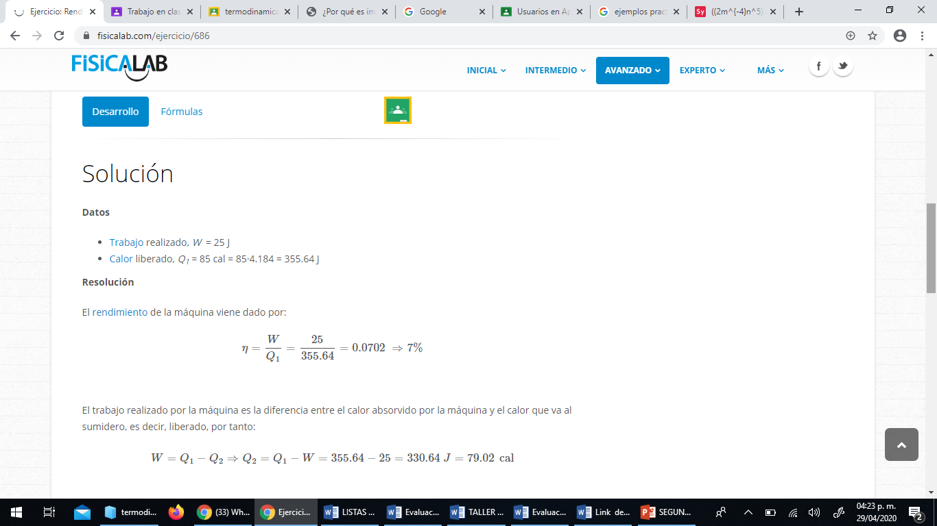
SEGUNDA LEY DE LA TERMODINAMICA
Problema 6: Una máquina hace un trabajo de 25 J en cada ciclo, absorbiendo 85 cal. ¿Cuál es el rendimiento de la máquina y el calor liberado en cada ciclo?
Solución:

Slide 7
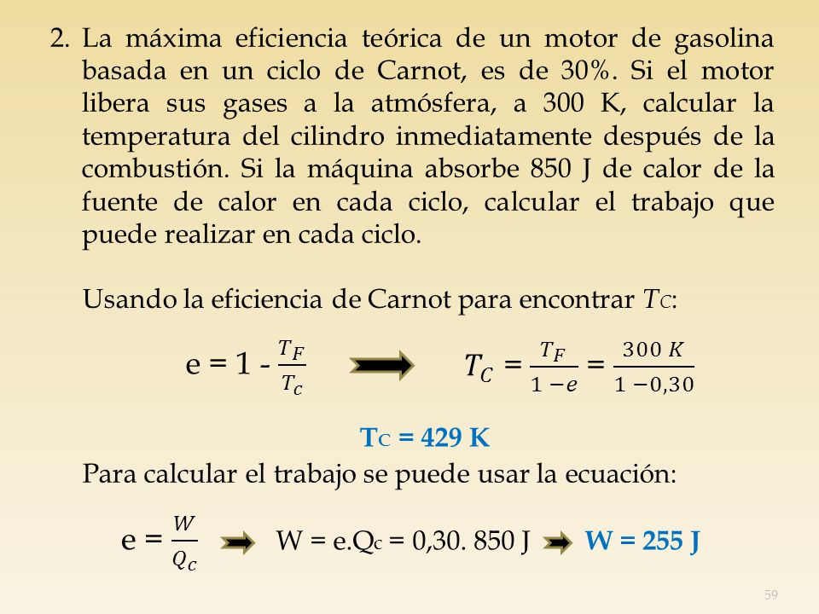
SEGUNDA LEY DE LA TERMODINAMICA
Problema 7
Solución:

